Slide 1
JSP01
Hello JSP, JSP 동작과정

Slide 2
웹개발자라면, 웹기술 전반에 대해 ‘알아 둬야 한다’
HTML, CSS, JavaScript, jQuery.. ( ← 이정도는 MUST 입니다)

Slide 3
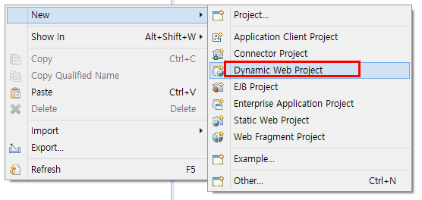
Dynamic Web Project 생성

Slide 4
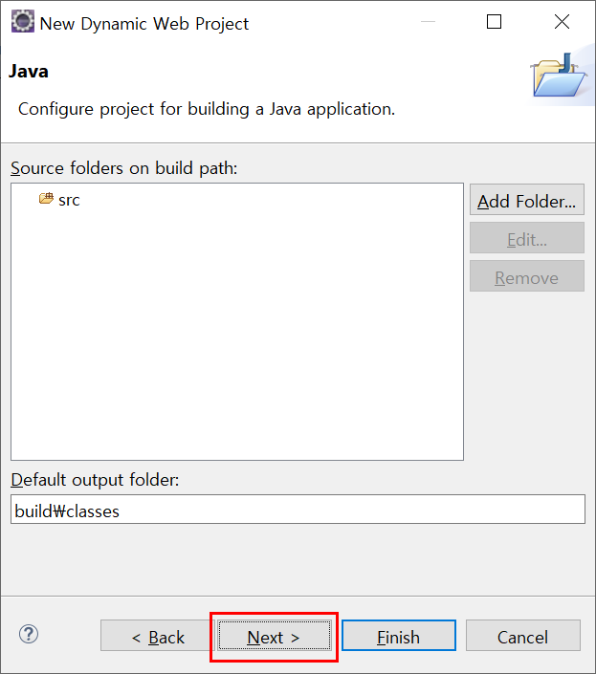
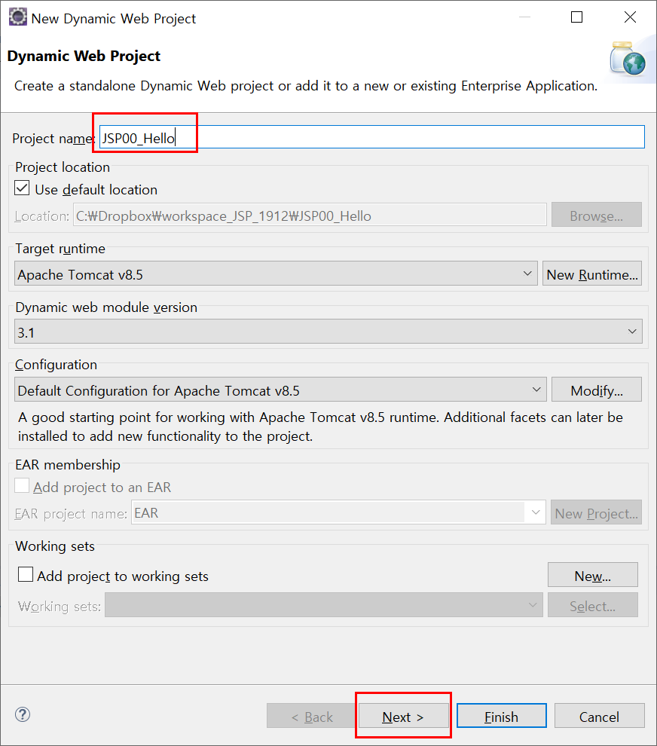
프로젝트 생성 : JSP01_Hello
Next 클릭

Slide 5
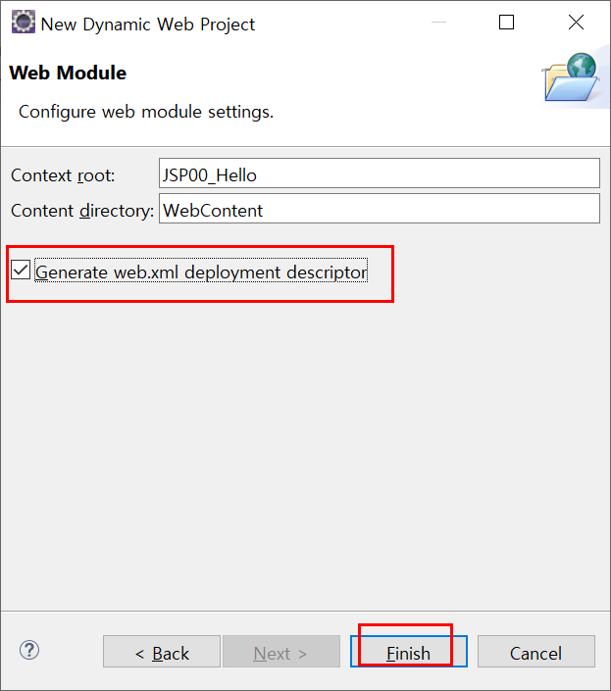

학습하시는 분들은 web.xml 을 꼭 생성해주세요

Slide 6
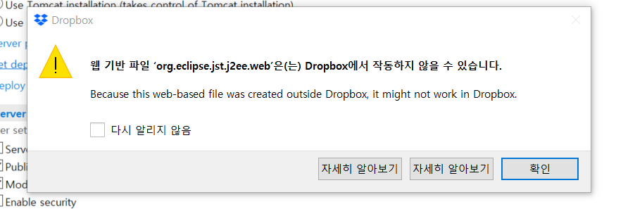
Dropbox 사용시..
걍 ‘확인’ 누르세요

Slide 7
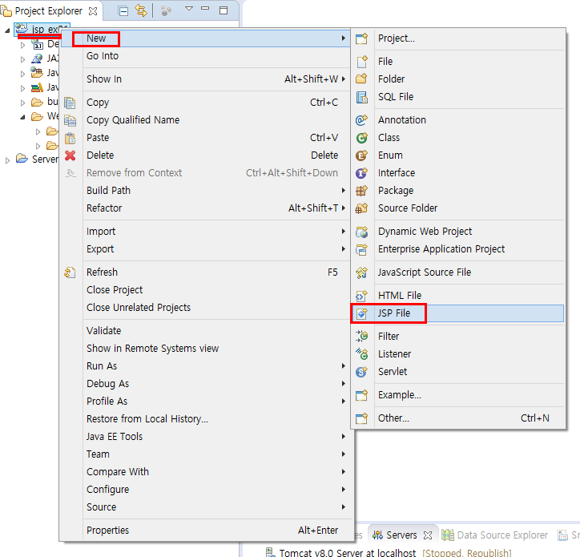
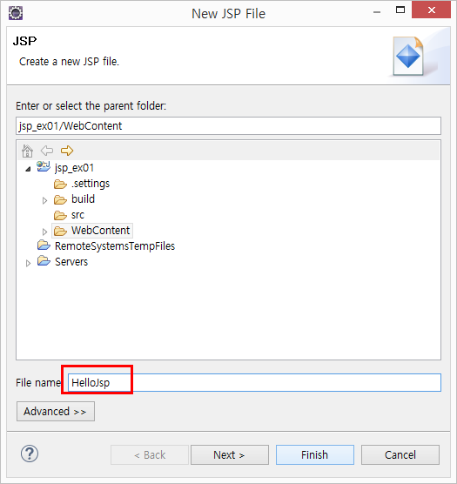
JSP 파일 생성 : HelloJsp.jsp
WebContent 밑에 만드세요..

Slide 8

자주 하는 실수..
이클립스 프로젝트에서 만든 META-INF 나 WEB-INF 에는 만들지 마세요

Slide 9
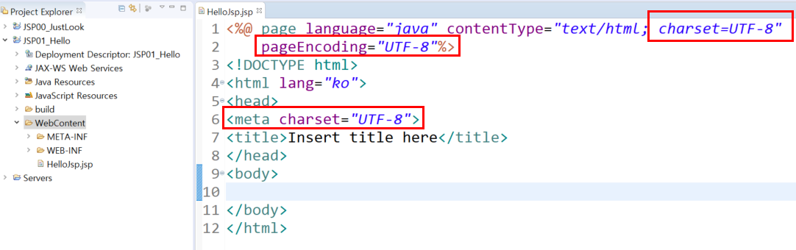

Slide 10
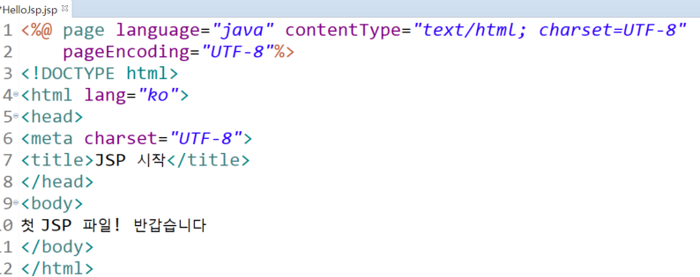
jsp 파일 본문 만들기
아래와 같이 만들어 보세요
Notes:
<%@ page language="java" contentType="text/html; charset=UTF-8"
pageEncoding="UTF-8"%>
<!DOCTYPE html>
<html lang="ko">
<head>
<meta charset="UTF-8">
<title>JSP 시작</title>
</head>
<body>
첫 JSP 파일! 반갑습니다
</body>
</html>

Slide 11
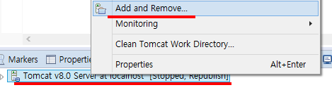
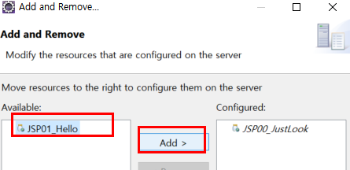
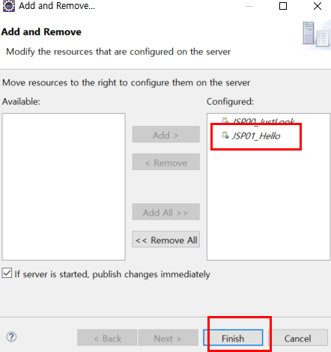
프로젝트를 server 에 add 하기 하기
JSP 는 PHP나 ASP와는 달리 ‘웹컨테이너’ 방식으로 동작하며, 이클립스 개발환경에서는 Server 에 add/remove 를 하여 웹컨테이너를 적재합니다.

Slide 12
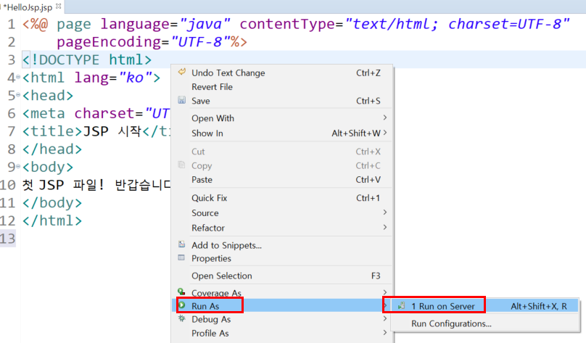
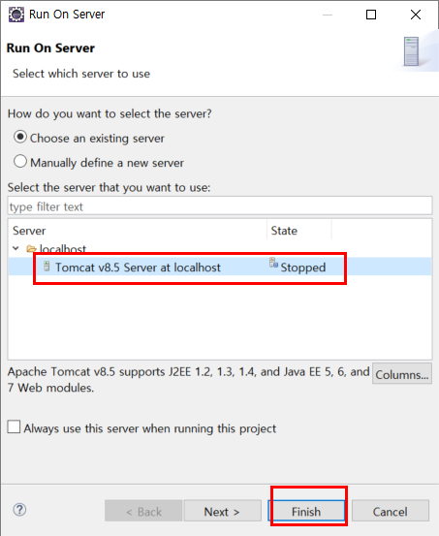
특정 jsp 파일 실행시키기
해당 jsp 파일 내에서 우클릭후에 Run As - Run on Server 를 하던지
좌측의 Project Explorer 에서 해당 jsp 파일위에서 우클릭후 Run As - Run on Server

Slide 13

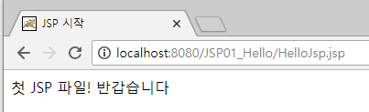
결과
이클립스 내에서도 브라우저 확인 가능하고, 별도의 브라우저 띄워서 확인 가능하다.
우클릭하여 ‘소스보기’ 로 실제 response 된 html 코드도 확인해 봅시다.
(주의) URL 은 대소문자 구분합니다 !!

Slide 14
JSP (Java Server Page) 특징
JSP 특징
- 동적 웹어플리케이션 컴포넌트 (컴포넌트란? 해당 컨테이너를 구성하는 각각의 기술적 요소들)
(동적? 사용자 요청에 따라 그때그때 변화하여 응답)
- 확장자는 jsp
- 클라이언트의 요청에 동적으로 동작을 하며, 응답은 html로 응답을 한다.
- jsp 파일은 서블릿으로 변환되어 실행되어진다.
- MVC 패턴에서는 view로 이용됨
Notes:
<!--
JSP 특징
- 동적 웹어플리케이션 컴포넌트
- 확장자는 jsp
- 클라이언트의 요청에 동적으로 동작을 하며, 응답은 html로 응답을 한다.
- jsp 파일은 서블릿으로 변환되어 실행되어진다.
- MVC 패턴에서 view로 이용됨
JSP 동작과정
1. jsp 파일 요청
2. jsp 컨테이너로 전송 : 웹컨테이너로 jsp파일을 넘긴다.
3. jsp 파일 파싱 : 해당 jsp파일이 처음 요청된것이면 파일을 파싱한다.
이전에 요청되었던 페이지일 경우에는 6번단계로 넘어간다.
4. 서블릿으로 변환 : 새로운 자바파일을 생성한다.
5. 클래스 파일 생성 : 서블릿 파일(자바파일)은 실행 가능한 상태의 클래스 파일
로 컴파일 된다.
6. 메모리에 로딩됨 : 클래스 파일은 메모리에 로딩됨
7. html 전송 : 클래스 파일에 대한 실행 결과는 다시 웹서버로 넘겨진다.
웹서버는 html 형태로 사용자에게 응답을 한다.
8. 브라우저에 html실행 되어짐
-->

Slide 15
JSP 동작 과정
1. jsp 파일 요청(request)
2. jsp 컨테이너로 전송 : 웹컨테이너로 jsp파일을 넘긴다. (톰캣 서버가 컨테이너 역할을 합니다, 컨테이너 안에는 ‘jsp 와 servlet 컨테이너’가 있고, ‘EJB 컨테이너’가 있습니다. )
3. jsp 파일 파싱 : 해당 jsp파일이 처음 요청된것이면 파일을 파싱한다.
이전에 요청되었던 페이지일 경우에는 7번단계로 넘어간다.
4. Java 파일로 변환 : 새로운 자바(*.java)파일을 생성한다. (이는 서블릿(Servlet) 클래스임)
5. *.class 파일 생성 : 서블릿 파일(자바파일)이 ‘컴파일’ 되어 클래스 파일(*.class) 생성
6. 메모리에 로딩됨 : 클래스 파일은 메모리에 ‘로딩’됨
7. html 전송 : 로딩된 클래스 파일에 대한 ‘실행’ 결과를 웹서버로 넘겨진다.
웹서버는 html 형태로 사용자에게 응답(response)을 한다.
8. 브라우저에 html실행 되어짐
JSP파일
(HelloJsp.jsp)
Java파일
(HelloJsp_jsp.java)
클래스파일
(*.class)
변환
컴파일
서블릿 만드는 과정

Slide 16
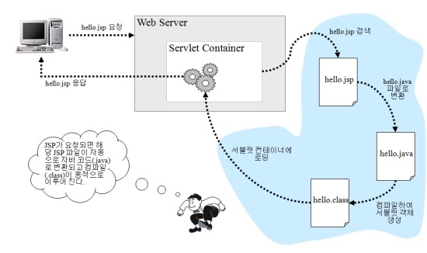
최초 요청시
1회 발생
request
response
두번째 요청시에는 로딩된

Slide 17
java, class 파일은 어디 있나요?
tomcat 서버 경로에 생깁니다.
ex) C:\tomcat\apache-tomcat-8.x.x\work\Catalina\localhost\JSP01_Hello\org\apache\jsp
생성된 *.java 파일(서블릿)의 내용도 확인해보자

Slide 18
TODO
새로운 프로젝트를 만들고 jsp 파일을 만들어 실행시켜 보자. 손에 익숙해지도록 반복해보자.
프로젝트에 여러개의 jsp 파일을 만들어 보고 <a> 태그를 사용하여 jsp 페이지 간에 전환을 해보자.

